Slide 1


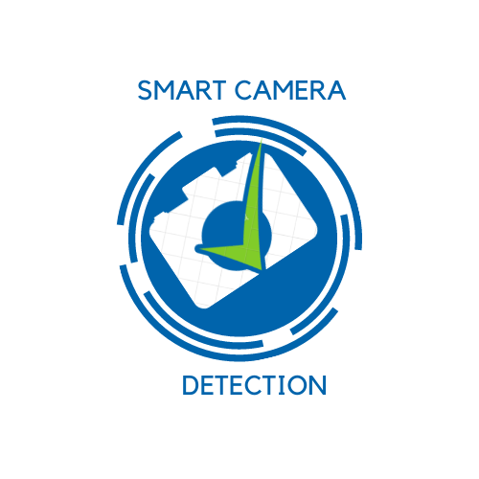
DETECTION D’OBJETS EN TEMPS REEL
Équipe: ARAFAT Moustapha
Filière et niveau:
3 ISI
Année Universitaire 2021 - 2022

Slide 2
INTRODUCTION
SMART CAMERA : est un projet de détection d’objet en temps réel, plus particulièrement les personnes.
L’Intelligence Artificielle (IA) à connu récemment des grands avancés, notamment grâce au Deep Learning et à la vision par ordination, il est désormais possible de reconnaitre un objet dans une image ou une séquence vidéo. C’est qui est très pratique pour le véhicule autonome, et pour le système de surveillance par exemple.

Slide 3

Contexte général
Problématique
La gestion des caisses dans le grands magasins est souvent difficile à contrôlé par des agents.
Exemple : Système de reconnaissance faciale pour l’ouverture des portes.

Slide 4
motivation
L’idée du projet porte sur la création d’une solution informatique de détection d’objet en temps réel, plus particulièrement les personnes, Pour servir aux grands magasins d’optimiser le temps d’attentes des clients sur la queue, prévoir le caisse qui doivent être actifs en fonction du nombre des visiteurs présents dans le magasin.

Slide 5
Le MARCHÉ
Notre solution répondra aux besoins des :
Les entreprises souhaitant gérer facilement l’équilibre des clients dans la queue.

Slide 6
Estimation financière
Budget financier du Projet : 9500 dh

Slide 7
Simulation pratique

Slide 8
Conclusion ET PERSPECTIVE
Le projet de détection d’objet SMART CAMERA, Vous donne une visibilité des nombres des
visiteurs dans votre magasins et assure l’équilibre des clients sur la file d’attente.
Le projet est actuellement en cours d’amélioration, qui est la reconnaissance des personnes.

Slide 9
MERCI POUR VOTRE AIMABLE ATTENTION

